Slide 1
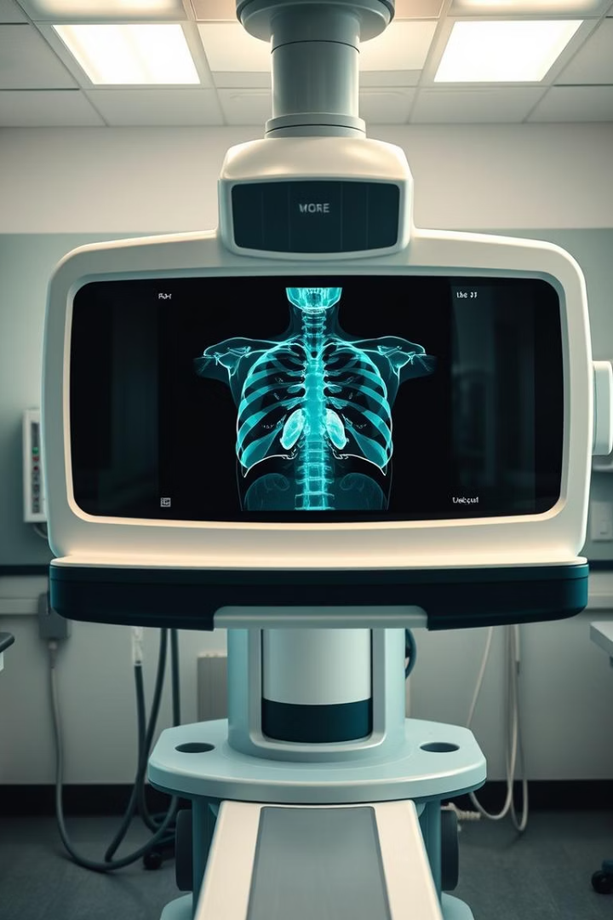

Detección de COVID19 usando CNN mediante Radiografías de Tórax vía Telegram
Presentamos un sistema innovador que utiliza Redes Neuronales Convolucionales (CNN) para detectar COVID19 en radiografías de tórax, accesible a través de un bot en Telegram. Esta herramienta busca ofrecer un diagnóstico rápido y automatizado, mejorando la precisión y eficiencia frente a la interpretación manual.
Exploraremos desde la formación digital de imágenes hasta la implementación de la CNN y su integración en Telegram, destacando los procesos técnicos y resultados.
DG
por Dorian Garcia

Slide 2
Temas a tratar
Introducción
Objetivos
Como se forma la imagen digital de una radiografía de tórax
Papel de los filtros de convolución en la extracción de caracteristicas de una imagen radiológica
Implementación de una CNN para la detección de COVID en una placa de tórax
Código implementado en python y prueba del modelo preentrenado

Slide 3
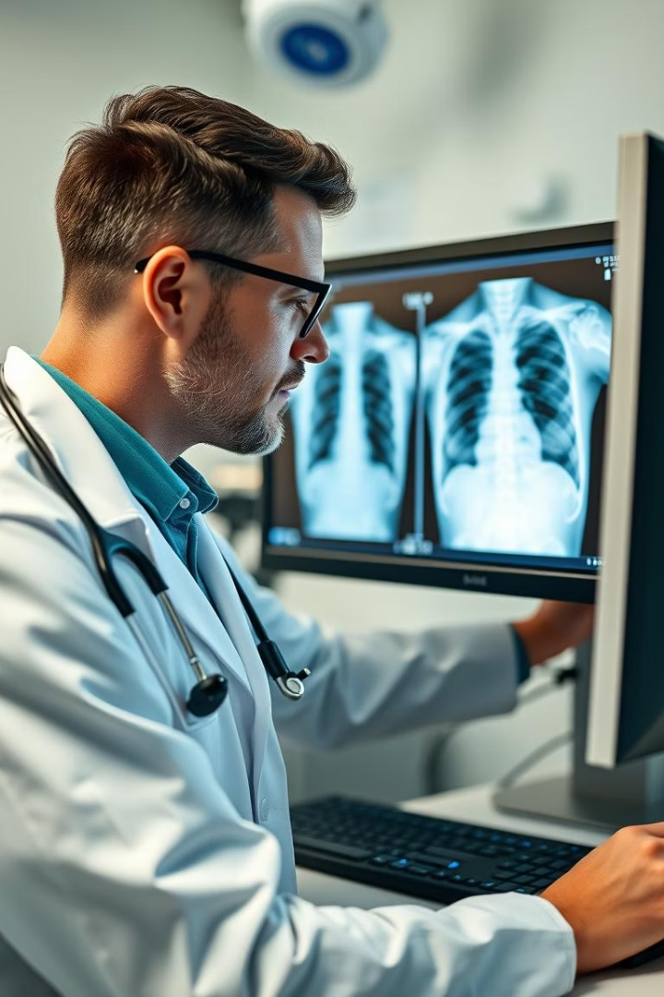
Introducción y Objetivos del Proyecto
Introducción
La pandemia de COVID19 impulsó la necesidad de diagnósticos rápidos. Las radiografías de tórax son clave, pero su interpretación manual es subjetiva y lenta.
Las CNN permiten automatizar el análisis, identificando patrones característicos del virus con alta efectividad.
Objetivos
Recolectar y preprocesar un dataset etiquetado.
Entrenar una CNN para clasificación precisa.
Implementar un bot en Telegram para subir imágenes y recibir resultados.
Evaluar el modelo con métricas como precisión, recall y F1score.

Slide 4
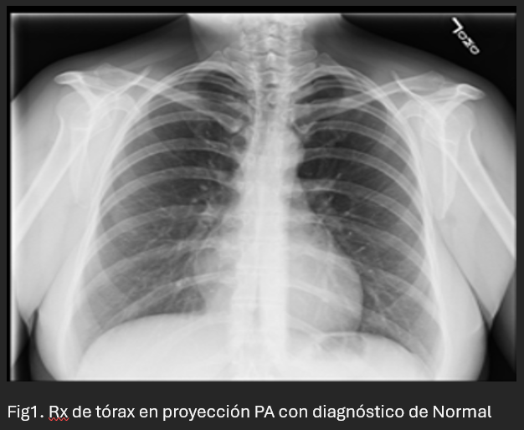
Principios Básicos de la Radiografía de Tórax
Formación de la Imagen
La radiografía se obtiene exponiendo el cuerpo a rayos X que son absorbidos en diferentes grados según el tejido.
Huesos y tejidos densos: absorben más y aparecen blancos.
Pulmones llenos de aire: absorben menos y se ven oscuros.

Slide 5
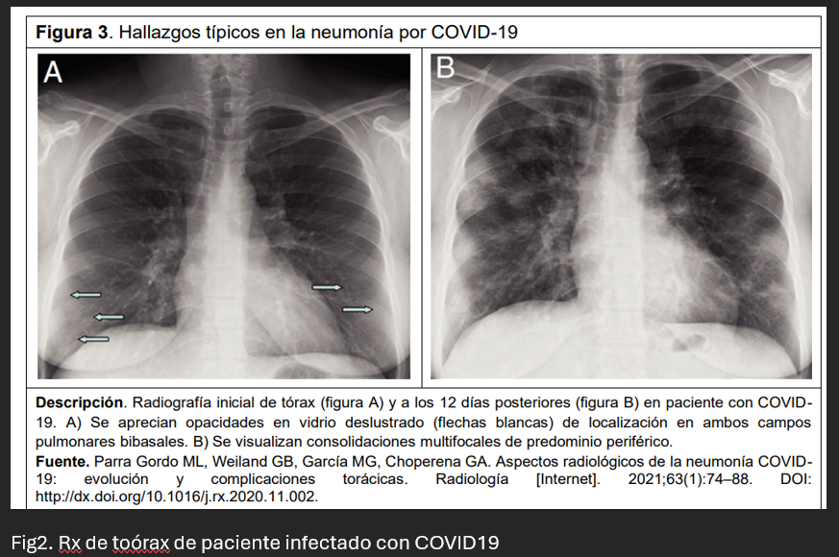
Principios Básicos de la Radiografía de Tórax
Intensidad de Píxeles
Cada píxel almacena un valor de intensidad en escala de grises de 0 (negro) a 255 (blanco), reflejando la absorción de rayos X.
Las imágenes con COVID19 presentan opacidades irregulares grisáceas por inflamación y líquido acumulado.

Slide 6
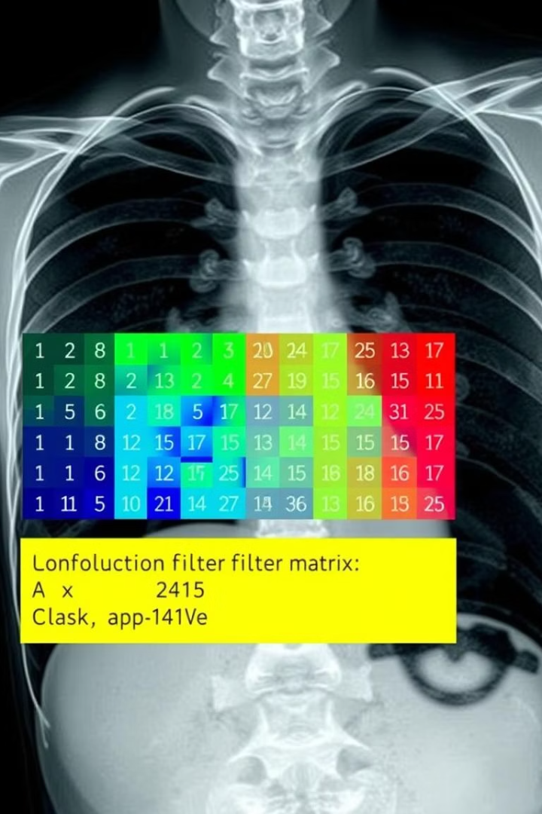
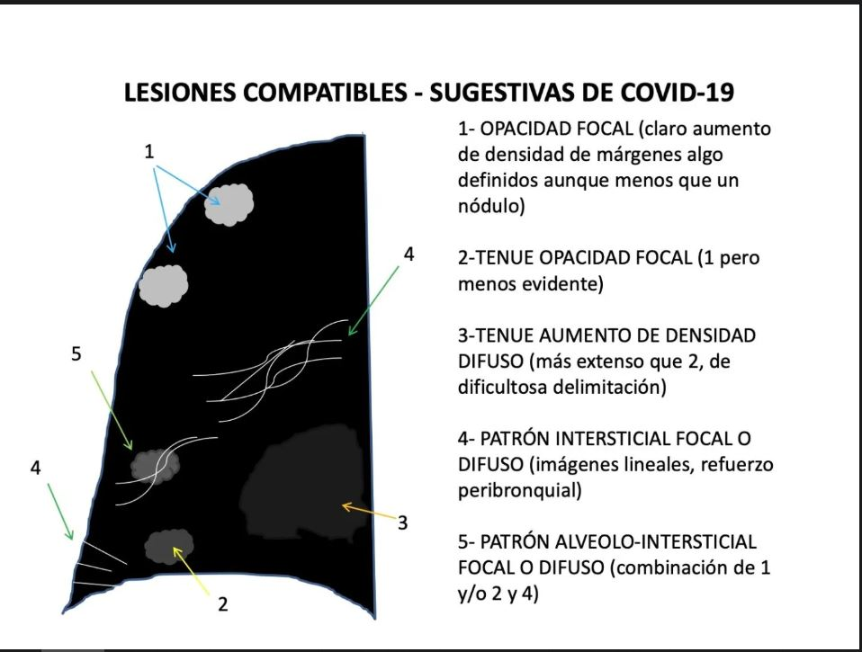

Filtros de Convolución en la Extracción de Características
Función del Filtro
Conv2D
Un filtro de convolución es una matriz pequeña que se desliza sobre la imagen para extraer características locales como bordes y texturas.
Esta capa aplica múltiples filtros para generar mapas de características que representan patrones jerárquicos en la imagen.
MaxPooling2D
Reduce la dimensionalidad espacial, mejora la invariancia a traslaciones y disminuye la carga computacional en capas posteriores.

Slide 7
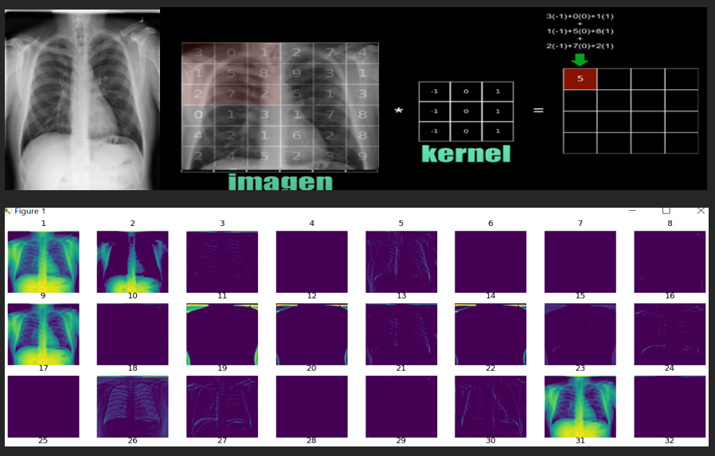
Visualización de Filtros Aplicados a Radiografías
Resultado de Convolución
Aplicar filtros genera múltiples copias de la imagen con diferentes patrones destacados, facilitando la identificación
de características relevantes.

Slide 8
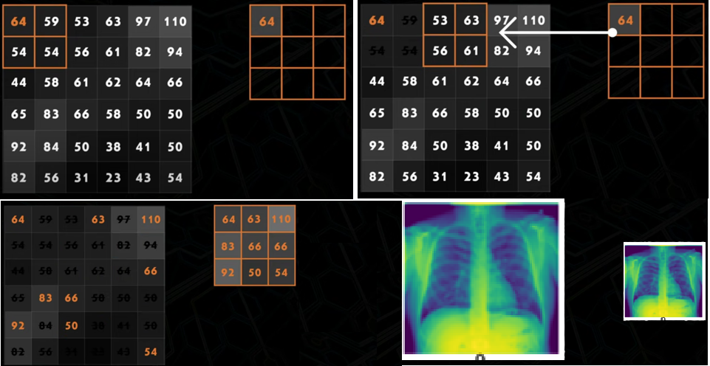
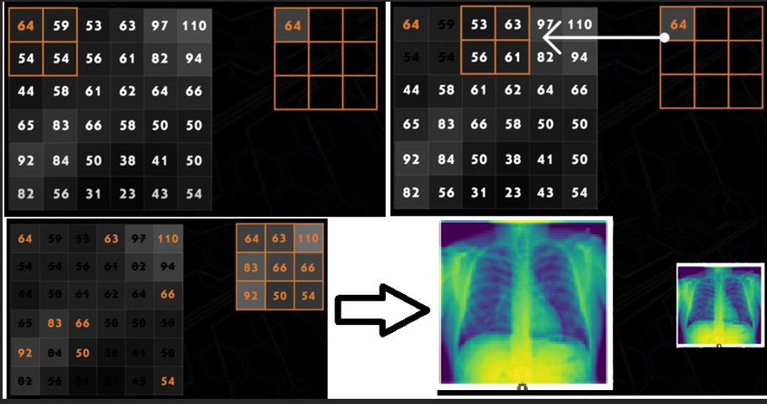
Visualización de Filtros Aplicados a Radiografías
Resultado de MaxPooling
La reducción espacial simplifica los mapas de
características, manteniendo la información esencial
para el aprendizaje del modelo.

Slide 9
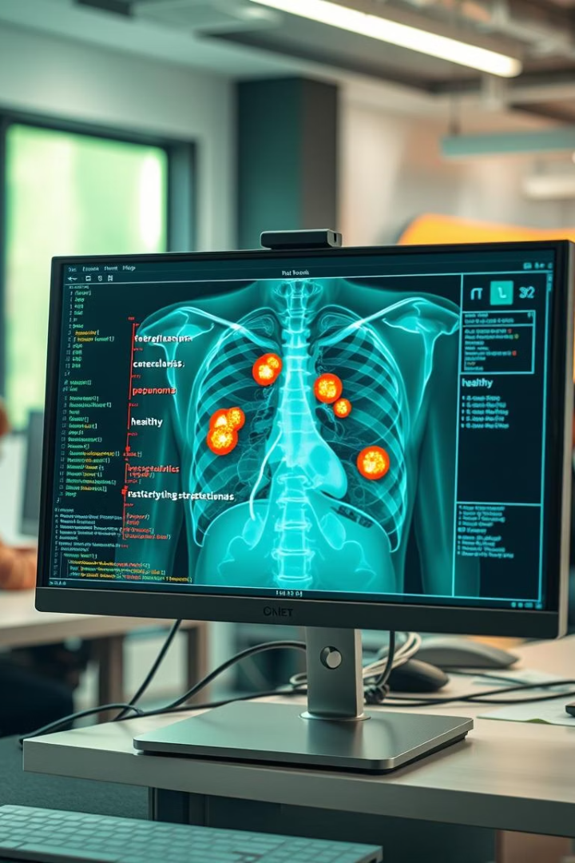

Implementación de la CNN para Clasificación Automática
Dataset
Preprocesamiento
Se utilizó un dataset público con 7,232 imágenes etiquetadas en COVID y Normal, disponible en Kaggle.
Las imágenes se redimensionaron a 224x224 píxeles y se normalizaron para escalas de valores entre 0 y 1.
Data Augmentation
Se aplicaron rotaciones, zoom, desplazamientos y volteos para mejorar la generalización del modelo.

Slide 10
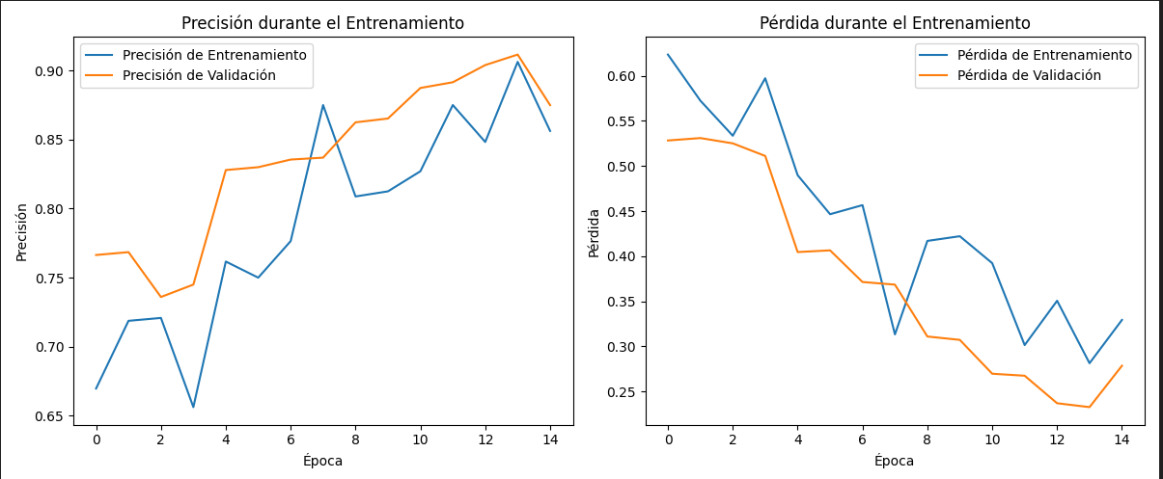
Implementación de la CNN para Clasificación Automática
Dataset
Preprocesamiento
Se utilizó un dataset público con 7,232 imágenes etiquetadas en COVID y Normal, disponible en Kaggle.
Las imágenes se redimensionaron a 224x224 píxeles y se normalizaron para escalas de valores entre 0 y 1.
Data Augmentation
Se aplicaron rotaciones, zoom, desplazamientos y volteos para mejorar la generalización del modelo.

Slide 11
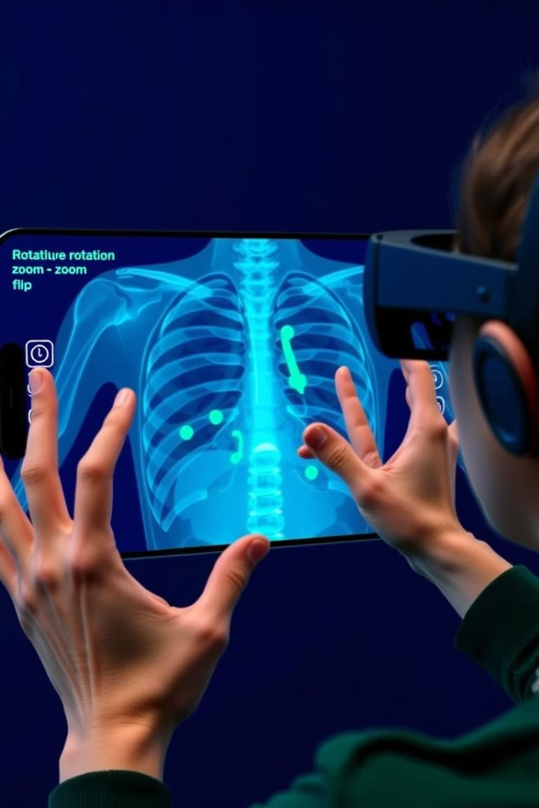
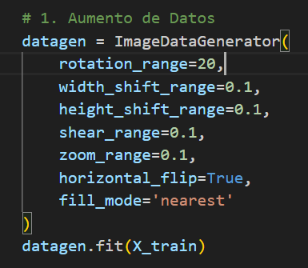
Técnicas de Data Augmentation Aplicadas
1
Rotación
Rotación aleatoria hasta 20 grados para evitar dependencia de orientación.
2
Desplazamientos
Movimiento horizontal y vertical hasta 10% para simular variaciones de posición.
3
Zoom y Cizallamiento
Zoom aleatorio hasta 10% y deformación angular para simular perspectivas diversas.
4
Volteo Horizontal
Volteo aleatorio para aprovechar simetría en los datos.

Slide 12
Resumen y Aplicación Práctica
Objetivo Final
Beneficios
Crear un sistema accesible vía Telegram que permita a usuarios subir radiografías y recibir diagnóstico automático de COVID19.
Diagnóstico rápido, reducción de carga para especialistas y mayor precisión en detección temprana.

Slide 13
Muchas Gracias por
la atención
dispensada

